Slide 1
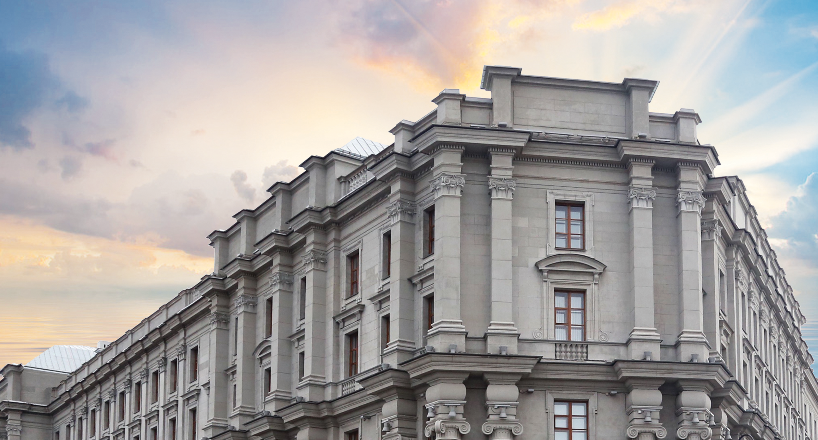
Военная академия
материально-технического
обеспечения
Командно-инженерный факультет (автомобильно-дорожный) – место подготовки офицеров системы материально-технического обеспечения Вооруженных Сил Российской Федерации

Slide 2
ВА МТО
1.Состояние учебы.

Slide 3
ВА МТО
1.Состояние учебы.
Основные плюсы военной службы
Возможность в 17-18-летнем возрасте стать
самостоятельным человеком;
2. Военная служба – социальный лифт;
3. Бесплатное высшее образование;
4. Денежное довольствие;
Вещевое и продовольственное обеспечение;
Обеспечение жильем.

Slide 4
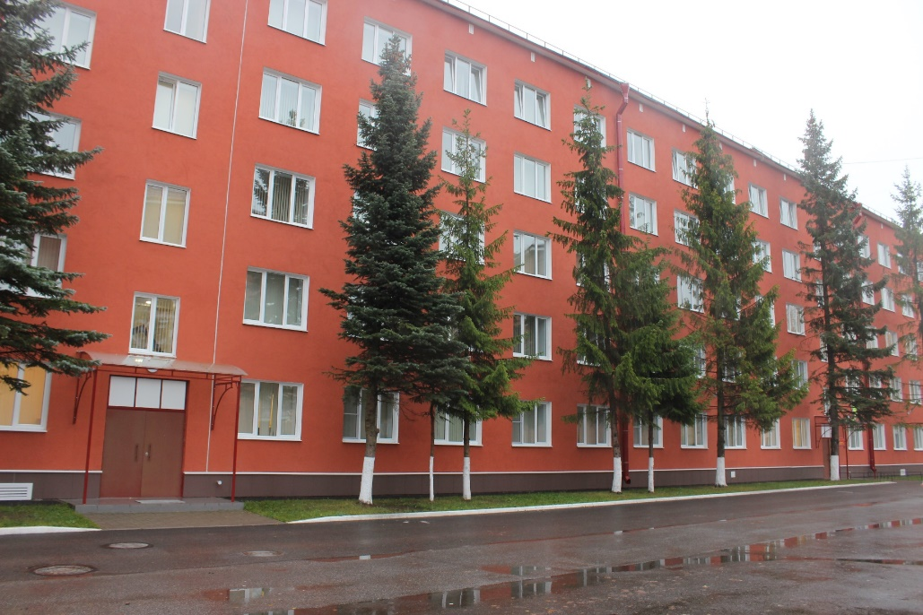
ВА МТО
1.Состояние учебы.
Командно-инженерный факультет
(автомобильно-дорожный)
Место дислокации: г. Петергоф
Краткая историческая справка: Создан в 1999 г.
Срок обучения составляет 5 лет. Бюджет учебного времени составляет 10800 часов, из которых порядка 40% отводится на самостоятельную подготовку.

Slide 5
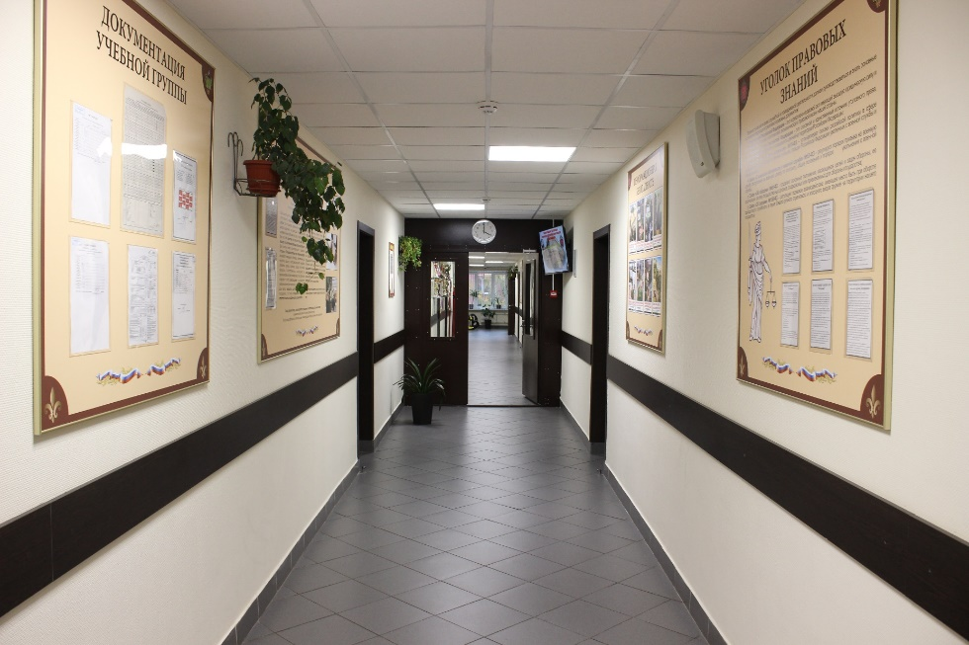
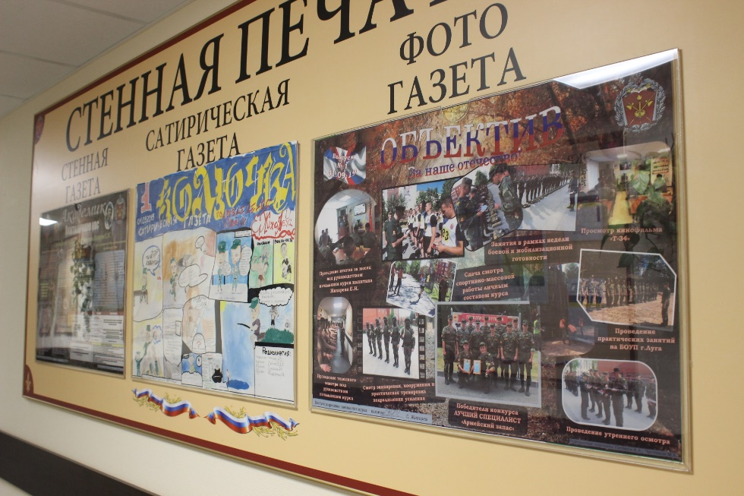
ВА МТО
1.Состояние учебы.
Командно-инженерный факультет (автомобильно-дорожный)
Центральный проход

Slide 6
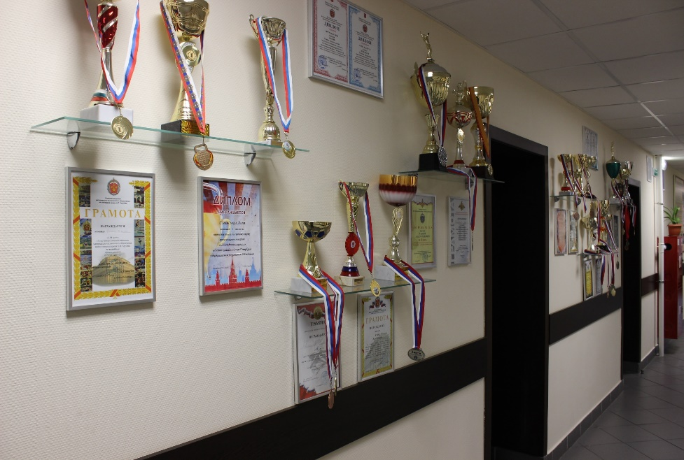
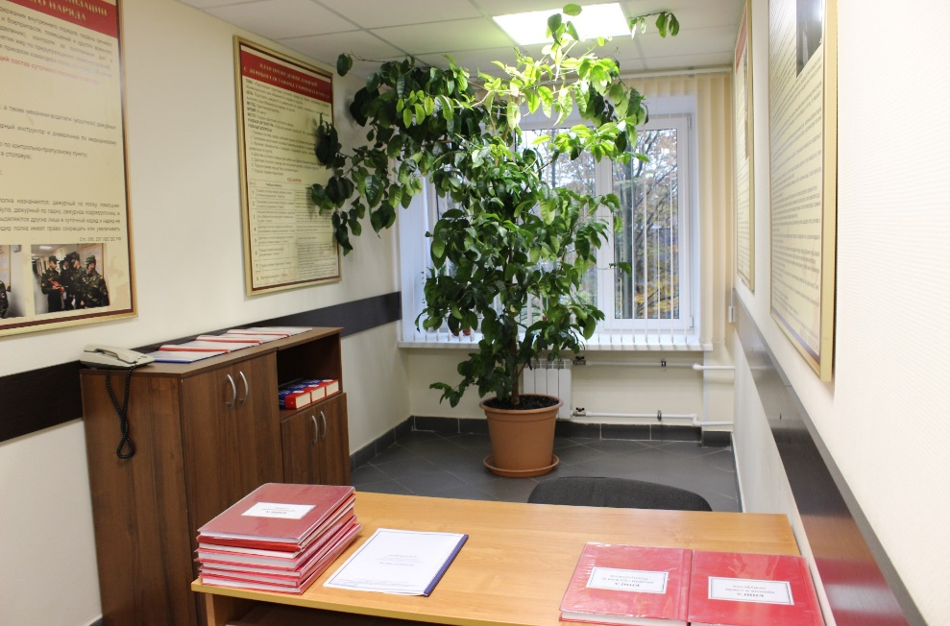
ВА МТО
1.Состояние учебы.
Командно-инженерный факультет (автомобильно-дорожный)
Центральный проход

Slide 7
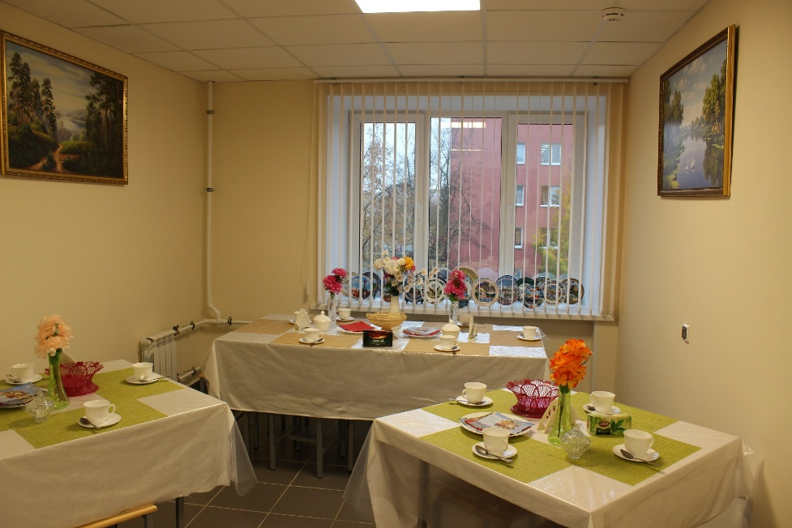
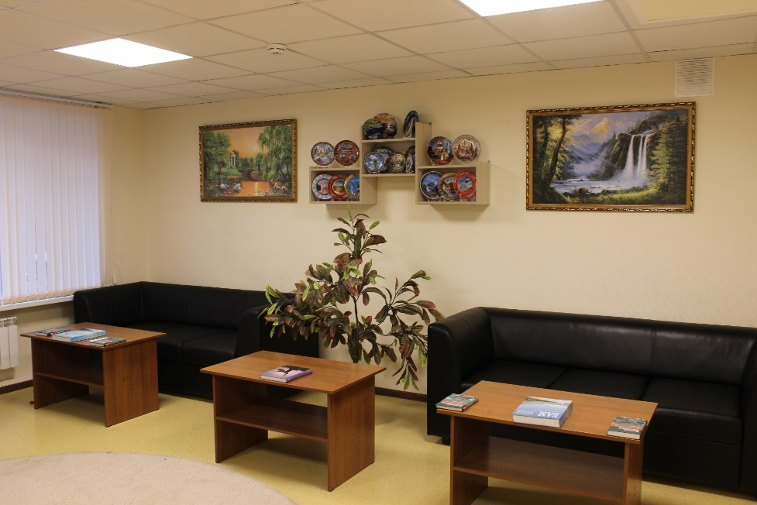
ВА МТО
1.Состояние учебы.
Командно-инженерный факультет (автомобильно-дорожный)
Чайная и комната психологической разгрузки

Slide 8
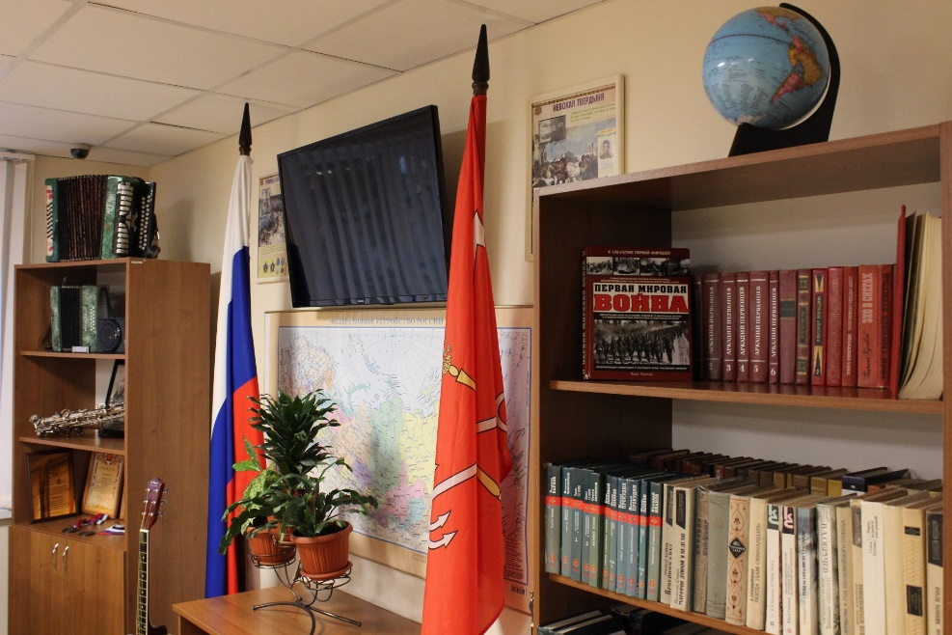
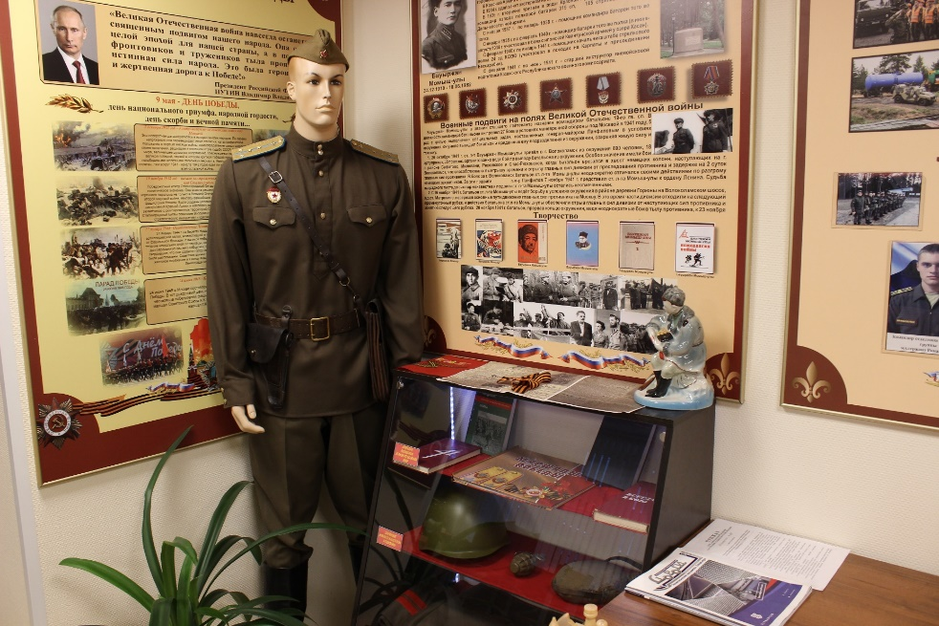
ВА МТО
1.Состояние учебы.
Командно-инженерный факультет (автомобильно-дорожный)
Комната информирования и досуга

Slide 9
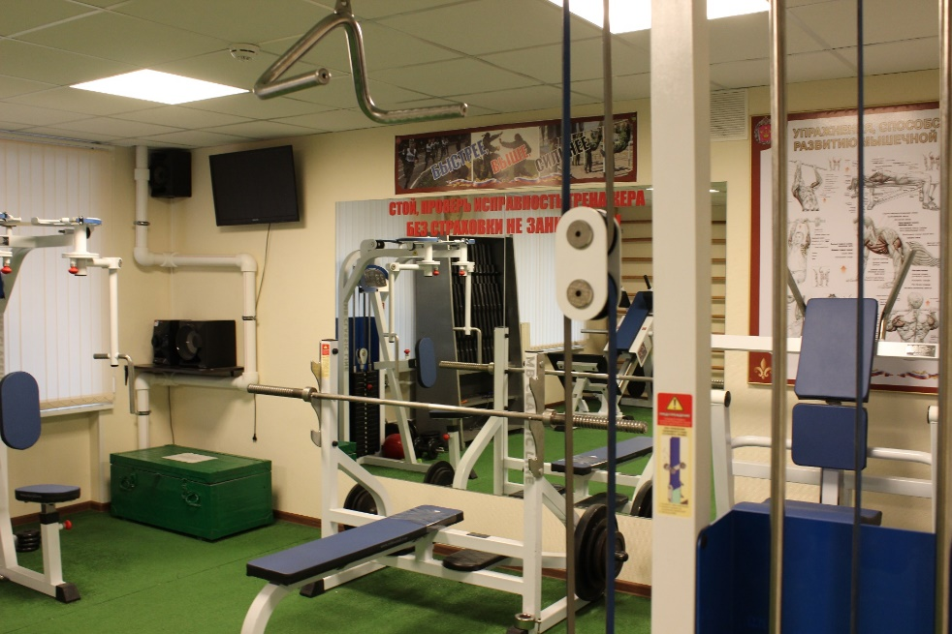
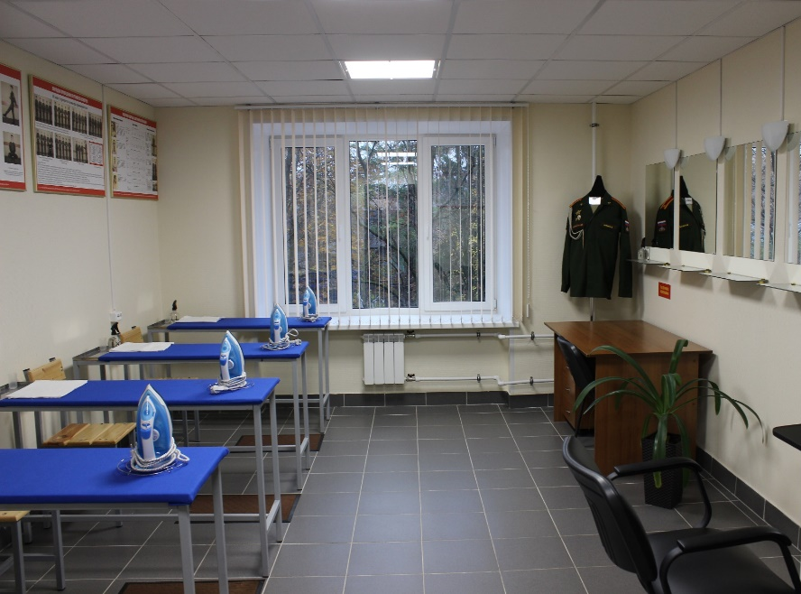
ВА МТО
1.Состояние учебы.
Командно-инженерный факультет (автомобильно-дорожный)
Спортивная комната и комната бытового обслуживания

Slide 10
ВА МТО
1.Состояние учебы.
Командно-инженерный факультет (автомобильно-дорожный)
Факультет осуществляет подготовку курсантов по трем специальностям:
1. Строительство, эксплуатация, восстановление и техническое прикрытие военно-автомобильных дорог (проф. математика, физика, русский язык);
2. Строительство, эксплуатация, восстановление и техническое прикрытие мостов и переправ (проф. математика, физика, русский язык);
3. Тыловое обеспечение (организация перевозок и управление на транспорте) (проф. математика, география, русский язык);.

Slide 11
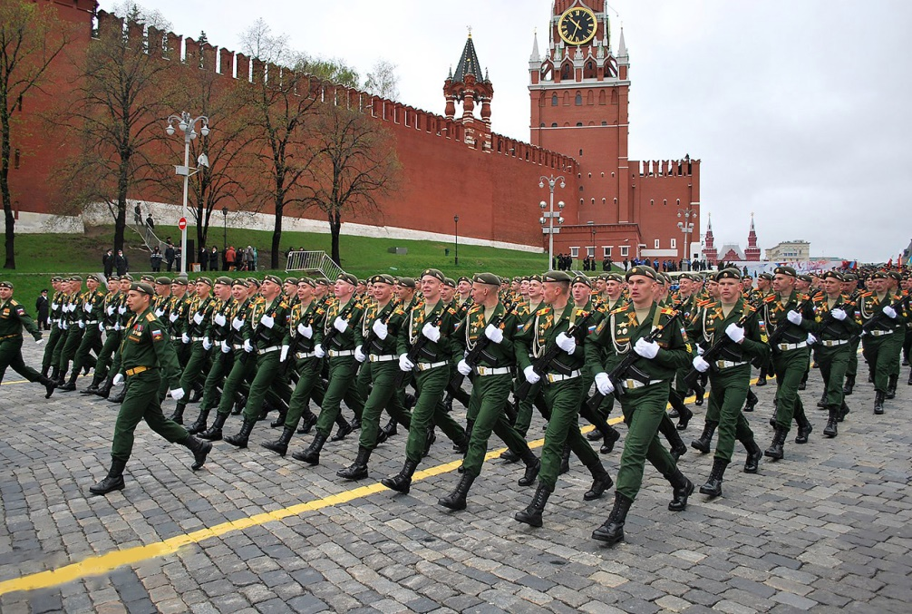
ВА МТО
1.Состояние учебы.
Командно-инженерный факультет (автомобильно-дорожный)
Парад Победы 9 мая в г. Москва

Slide 12
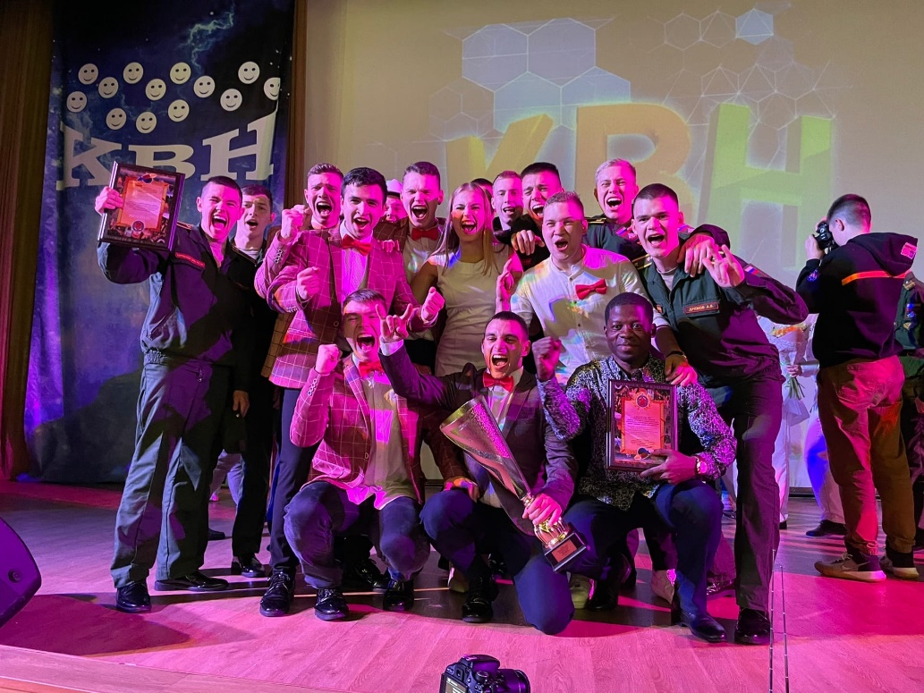
ВА МТО
1.Состояние учебы.
Командно-инженерный факультет (автомобильно-дорожный)
Команда КВН “Прямое подчинение” Победители кубка начальника академии (2020, 2021 г.)

Slide 13
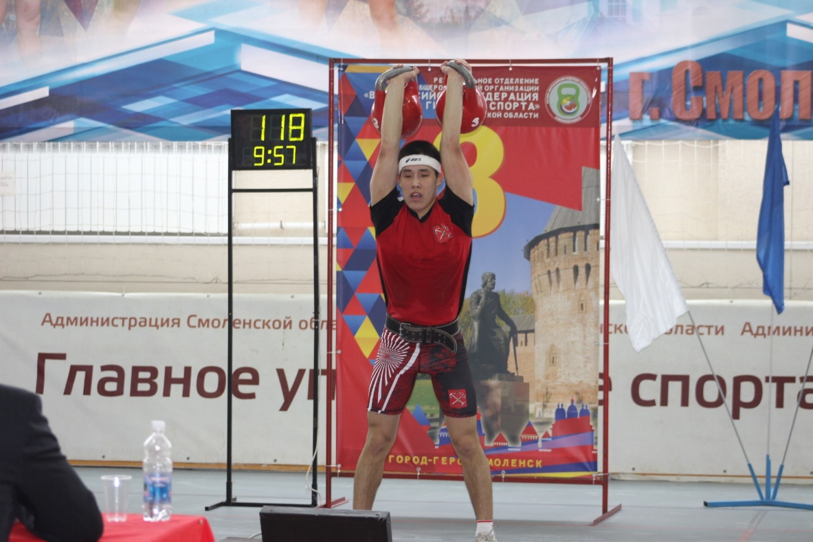
ВА МТО
1.Состояние учебы.
Командно-инженерный факультет (автомобильно-дорожный)
В 2021г. в Санкт-Петербурге курсант Смагулов Нурсултан стал чемпионом Мира по гиревому спорту

Slide 14
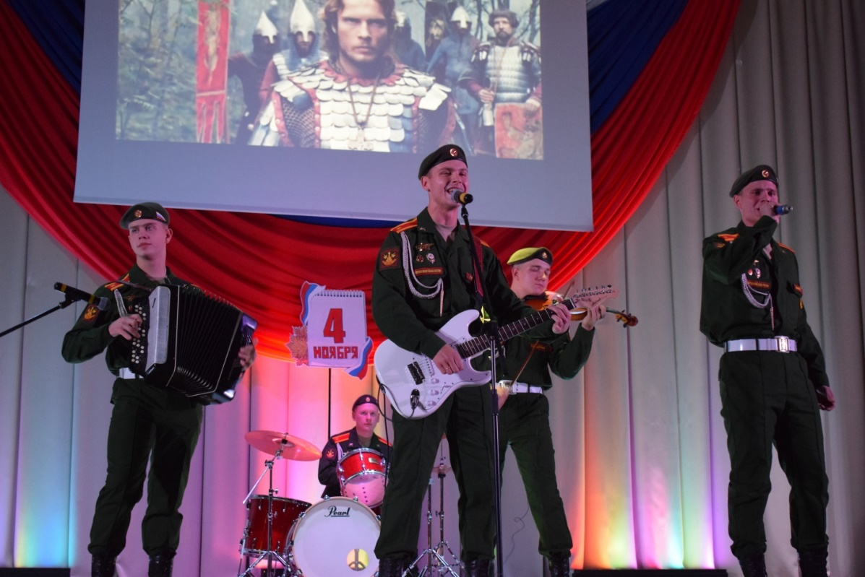
ВА МТО
1.Состояние учебы.
Командно-инженерный факультет (автомобильно-дорожный)
ВИА “Петергофский рубеж” выступает на концерте в честь “Дня народного единства”

Slide 15
ВА МТО
1.Состояние учебы.
Командно-инженерный факультет (автомобильно-дорожный)
Видеожурнал “Интендантские ведомости”

Slide 16
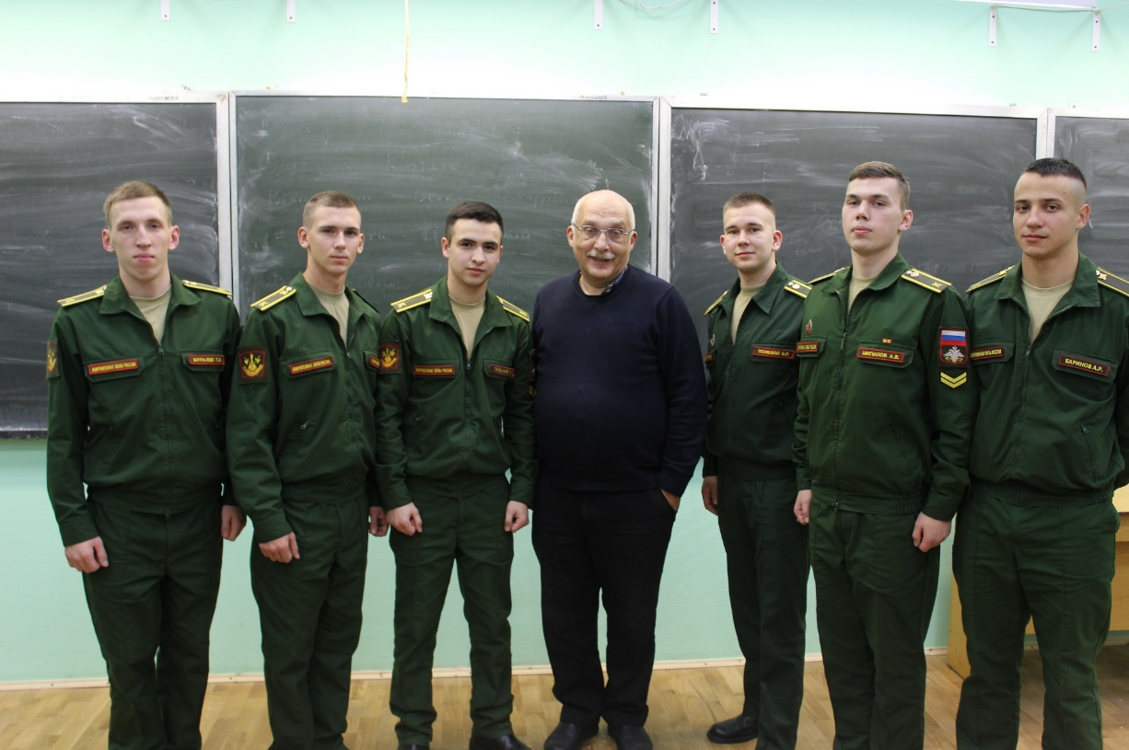
ВА МТО
1.Состояние учебы.
Командно-инженерный факультет (автомобильно-дорожный)
Интеллектуальный клуб «Болт». Чемпионы Санкт-Петербурга по ЧГК и
Брейн-рингу

Slide 17
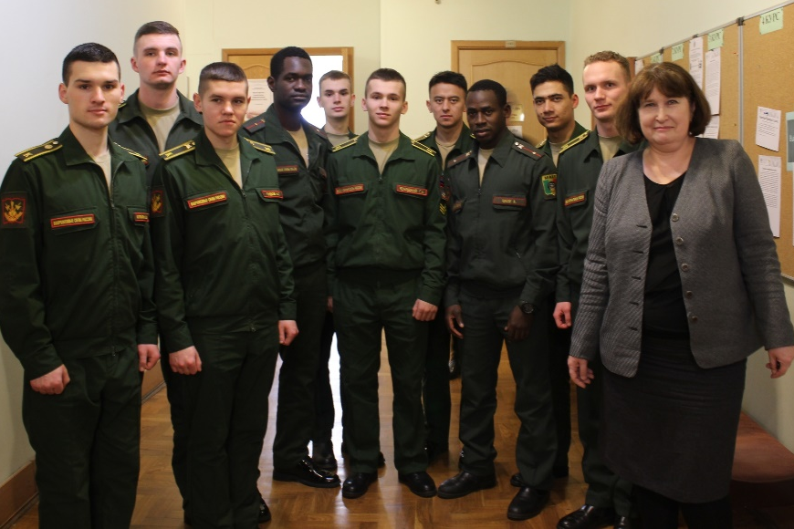
ВА МТО
1.Состояние учебы.
Командно-инженерный факультет (автомобильно-дорожный)
Дни Философии в СПбГУ

Slide 18
Военная академия
материально-технического
обеспечения
КОНТАКТНЫЕ ДАННЫЕ: | Контактные данные:
САЙТ Военной академии материально-технического обеспечения | https://vamto.mil.ru/
ГРУППА VK (Военная академия МТО (ВА МТО) | https://vk.com/va_mto
ТЕЛЕФОНЫ | 8 (812) 328-93-33, 328-93-38, 328-88-72
ЭЛЕКТРОННЫЙ АДРЕС | vatt@mil.ru

